Slide 1
株式会社アイディーエス 会社紹介資料
Ver1.3

Slide 2
会社概要・沿革

Slide 3
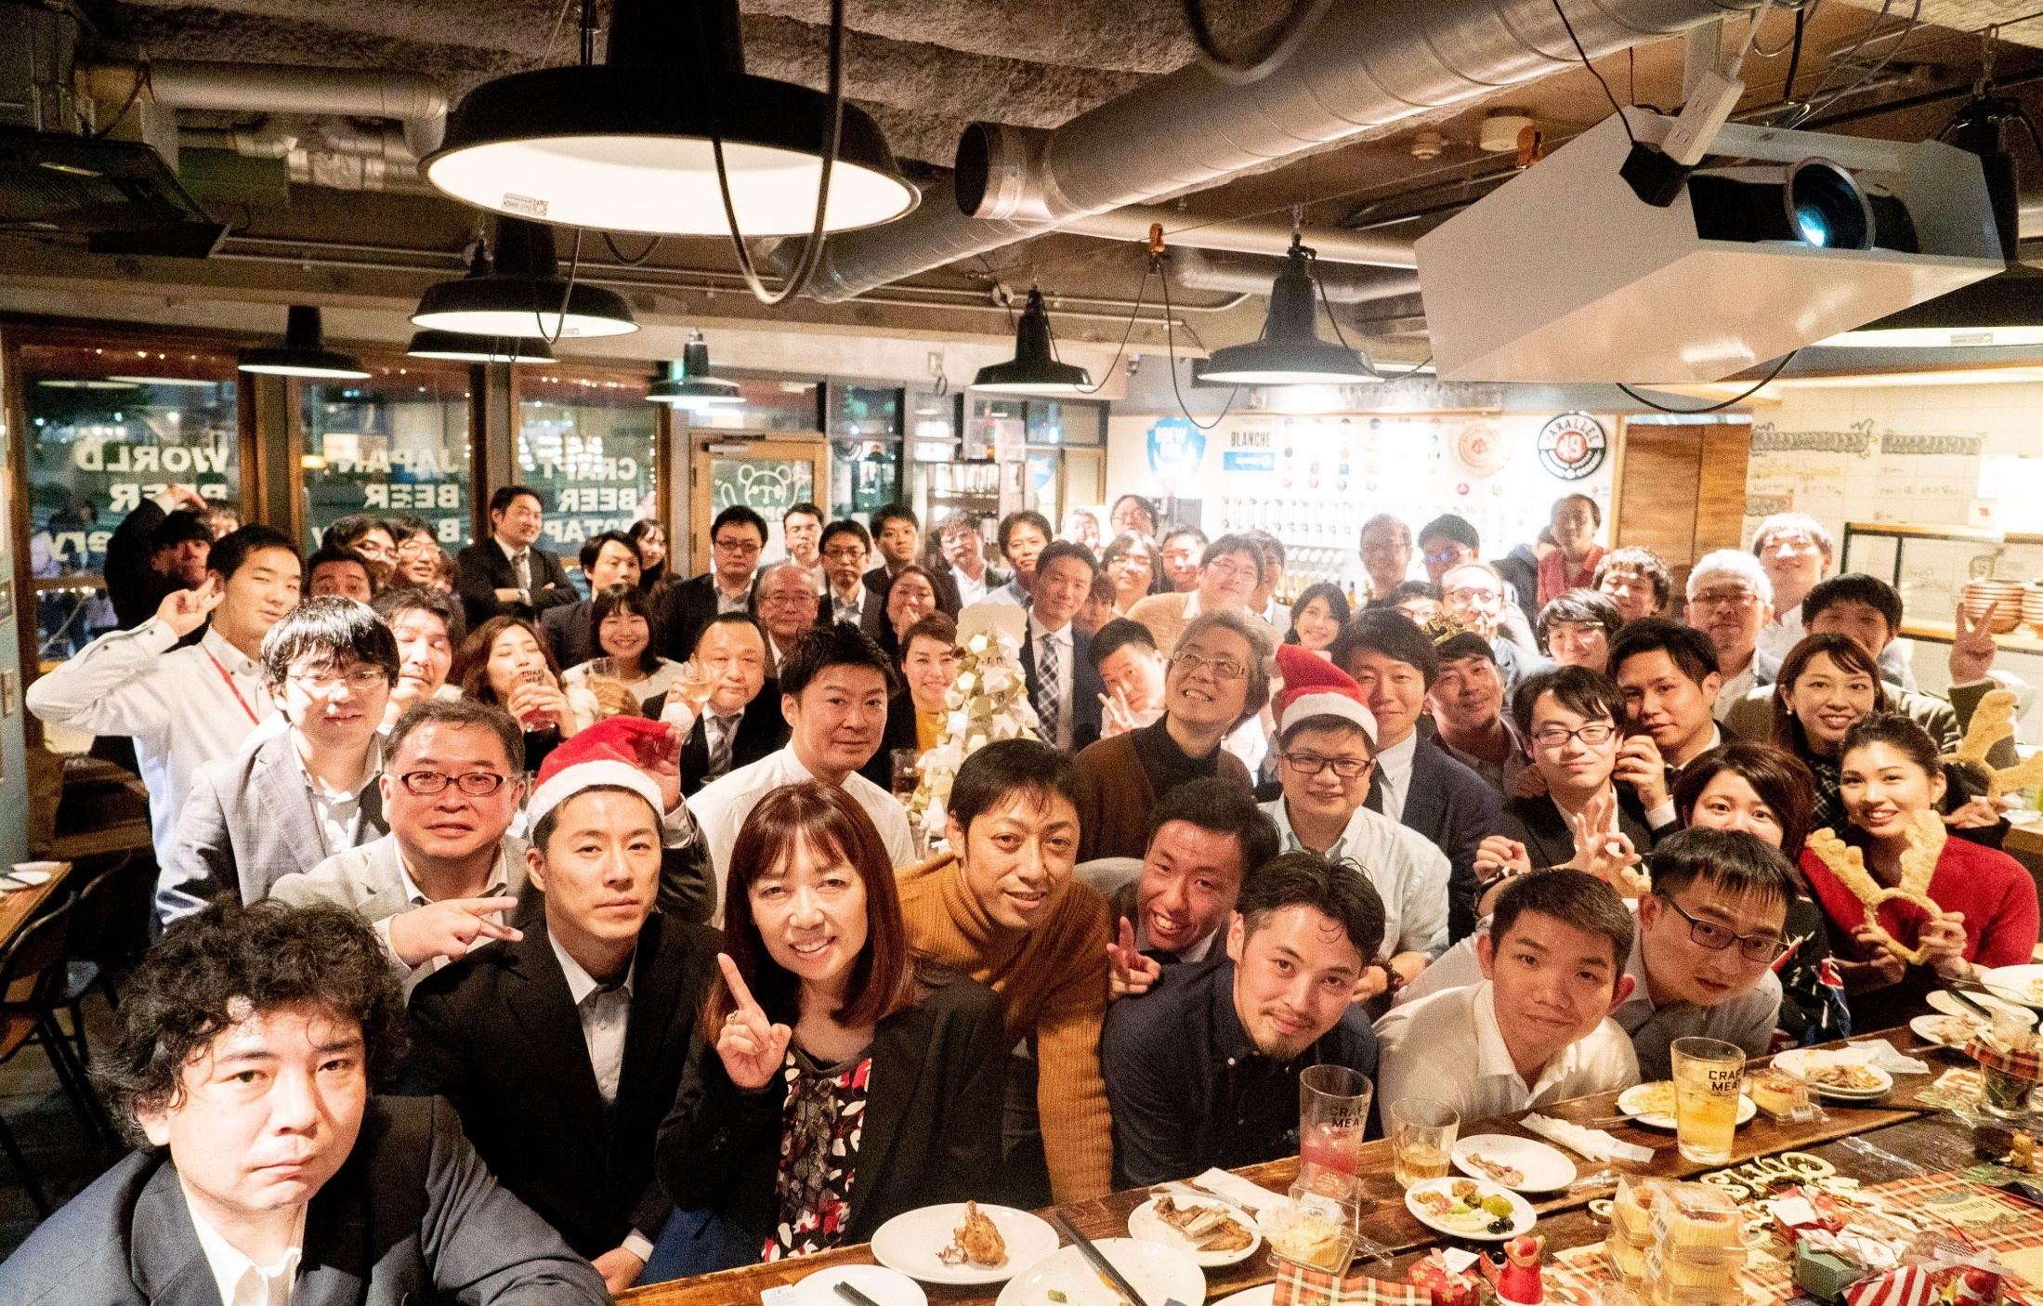
会社概要
商号 | 株式会社アイディーエス
設立 | 1996年12月13日
代表者 | 代表取締役社長 中野 貴志
資本金 | 10百万円
売上高 | 1,895百万円（2020年6月期）
決算期 | 6月
従業員数 | 123名（2020年6月時点）
所在地 | 東京都港区三田3-2-8 Net2三田ビル 2F
主要事業 | ソリューション事業 EC&Webサービス事業 サニービュー事業（AWS導入支援） ヒューマンリソース事業
関連会社 | IDS Vietnam Co., Ltd （100%子会社）

Slide 4
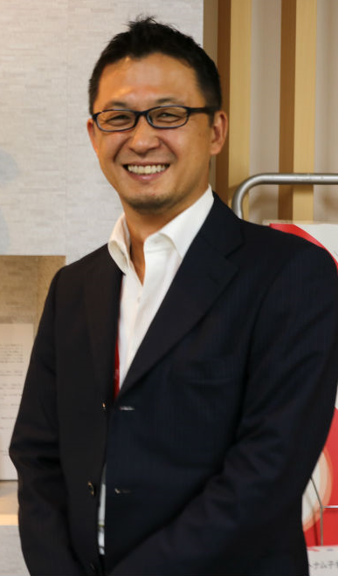
IDSのビジョン
ITサービスを通じて、関係者の幸せの絶対値を増やす
ITサービスを通じて、関係者の幸せの絶対値を増やすための価値観を行動指針として明文化し、全社員が大切にしています。
IDSの目標
サービス力で世界一のIT企業になる
IDSの行動指針
IDS VALUE = STYLE
私たちは、いかなるときでも躊躇せずにお客様へ提案し続け、提案に際してはメリットとトレードオフをご提示することで選択肢を差し上げます。
私たちは、考え続けます。答えを見つけることを決してあきらめません。
私たちは、できる限りの想像力をもって、お客様が言葉にしていない要求に対しても 応えることを目指します。
私たちは、要求に対して勝手な思い込みで前提条件を作らず、実現するための条件を 提示することで、できないとは絶対に言いません。
私たちは、常にメインプレイヤーとしての自覚を持ち、お客様、取引先以上に汗を かきます。
IDS COMMITMENT
私たちは、お客様・取引先・関係者と一生お付き合いいただける関係を目指します。 お付き合いに際して、後ろめたいことは決して行いません。
私たちは、他人の良いところを積極的に取り入れます。真似することを恥じません。
私たちは、親に話せないようなことは、絶対にしません。正々堂々、胸をはって生きる ために、正しくないことは絶対に行いません。
私たちは、永遠に勉強し続けます。どんなに老いても、どんなに成功できたとしても、 決して成長を止めません。
私たちは、積極的に挑戦します。それが挑戦であれば、どのような結果でも決して 非難せず、全社をあげてフォローします。
代表取締役社長
中野 貴志

Slide 5



会社・事業沿革
1996
2000
2005
2010
2015
2019
会社設立
2005年
分社
2008年
社名変更
2016年
CI変更
2017年~
ベトナムに
子会社設立
2000年~2006年
企業向け携帯電話のセキュリティソフト「MITS」シリーズの開発・販売
Business
solutions
2001年~
システム・ソリューション
サービス開始
2009年
GoogleApps
提供サービス開始
2019年~
Slack活用支援サービス開始
リモートワーク導入支援サービス開始
Cloud
solutions
2005年
クラウド導入支援
サービス開始
2013年~
AWS導入支援
サービス開始
（SunnyCloud）
2016年~
AWSアドバンスド
コンサルティング
パートナー認定
Commerce
solutions
2010年
ECサイト
導入支援
サービス開始
2014年~
B2BECサイト
導入支援
サービス開始
2017年~
EC-CUBE
ゴールドパートナー
認定
Digital marketing
solutions
2014年~
Webサイト構築
支援サービス開始
2019年~
デジタルマーケティング
支援サービス開始
Human resources
solutions
2010年~
システムエンジニアリング
サービス開始
2018年~
ベトナム
オフショアラボ開発
サービス開始
2000年 IT経営大賞
2001年
「中小企業優秀新技術・新製品」受賞 日本IBM社の「IBM Solution Excellence Award」優秀賞受賞

Slide 6

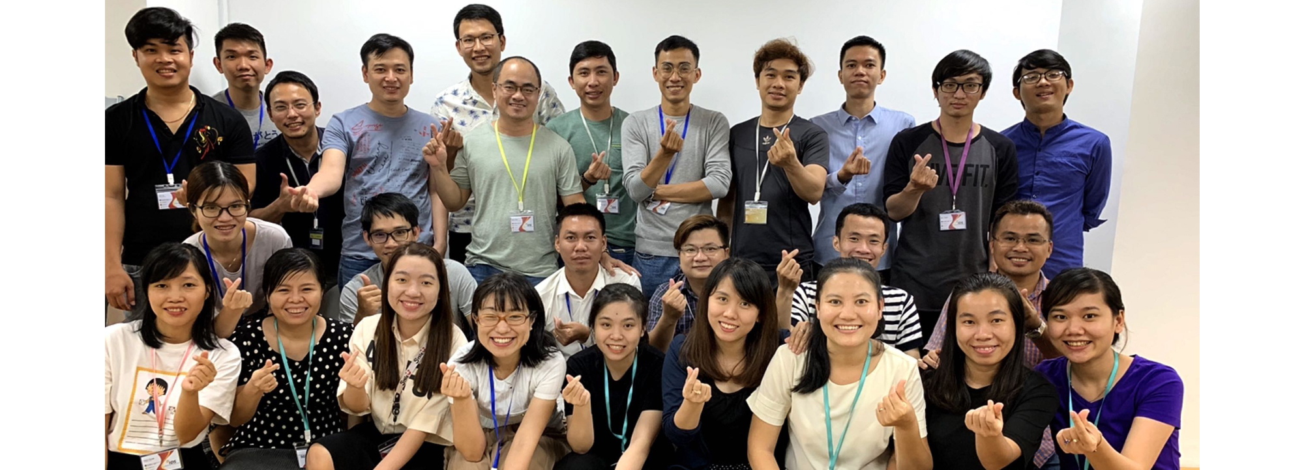
オフショア開発拠点の設立（ベトナム ホーチミン市）
日本におけるIT人材不足を背景に、お客様に対し持続可能なITサービスを提供する為、2017年2月にベトナム ホーチミン市に100%子会社を設立しました。
IDS Vietnam Co., Ltd
Floor 2, NTA Building, 171-173 Dien Bien Phu Street, Da Kao Ward, District 1, Ho Chi Minh City TEL:+84-28-3636-0110
社員数：32名

Slide 7
売上の推移
単位：千円

Slide 8
社員数の推移・構成比
■社員数の推移
※IDSグループ全体、契約社員・アルバイト含む
単位：名
■職種別構成比
■年齢別構成比
■職格別構成比
エンジニア比率
67%
平均年齢
39.45才
平均年収
¥5,359,394
※IDS日本、契約社員・アルバイト含む
※IDS日本、契約社員・アルバイト含む
※IDS日本、正社員のみ

Slide 9
事業について

Slide 10











事業について
ソリューション事業
EC&Webサービス事業
企業のデジタルトランスフォーメーション（DX）を推進
EC、デジタルマーケティング領域のスペシャリスト
業務システム開発・運用保守
サービスの開発・提供
ECサイト構築
Web・マーケティング
・導入コンサルティング
・業務システム開発
・業務システム運用・保守
・クラウドインテグレーション
・システム実証実験（POC）
・研究開発（R&D）
・テレワーク導入支援
・Slack活用支援
・BI活用支援
・EC導入コンサルティング
・ECサイト構築
・ECサイト運用・保守
・外部連携基盤の開発
・集客機能の開発
・UI/UX開発
・Webサイト構築
・Webサイト運用保守
・CMS開発
・Webサイト調査・分析
・SEO施策
・広告出稿支援
・コンテンツ制作
サニービュー事業（AWS活用支援事業）
ヒューマンリソース事業
「クラウドをもっと身近に、もっと便利に」AWSのスペシャリスト
企業のIT人材活用に多様な選択肢を提供
AWS環境構築・最適化
AWSリセールサービス
SES
オフショア開発
・導入・活用コンサルティング
・環境構築
・環境移行支援
・最適化
・運用・保守・監視
・BCP対策
・テレワーク導入支援
・導入実証実験（POC）
・AWSリセールサービス
・AWS管理ツールの開発・提供
・ITエンジニア派遣
-金融
-公共（官公庁）
-メーカー
-サービス
-医療
-小売
・オフショア開発サービス
（ベトナム）
-ラボ型開発サービス
-外国籍ITエンジニア派遣

Slide 11
IDSの事業ポリシー・成長戦略
IDSのポリシー
■お客様との直接取引にこだわっています
-受託開発・運用保守の90%以上が直接取引です
-お客様との対面でのコミュニケーションによるビジネス理解が重要だと考えています
■提案領域に制限を作りません
-コンサルティング・要件定義・設計・開発・運用保守
-インフラ基盤、アプリケーション開発、IT人材の提供
■スピード開発＆継続改善
-既存のサービス・プラットフォームを積極的に活用しお客様にスピードとコストメリットを提供
-継続的な改善提案により、変化するお客様のニーズに対し柔軟なソリューションを提供
すべて自社で責任をもって対応します
IDSの成長戦略
■自社サービスの開発&提供によるストック型・サブスクリプション型ビジネスの拡大
■AWSの技術・サービスを積極活用
■オフショア開発、外国籍IT人材の積極活用

Slide 12

























主要顧客（順不同、弊社実績一部より抜粋）
情報システム開発会社、ユーザ企業の業務担当部門・情報システム部門等、幅広いお客様と直接お取引をさせて頂いております。

Slide 13
給与・人事評価について

Slide 14
キャリアプラン
2019年度より多様なキャリアパスの実現を目的として、人事制度を刷新しました
個人・組織がともに長期的成長を実現するための環境整備を継続して行っています
刷新のポイント
１．多様なキャリア志向への対応と人材の育成（組織マネジメント職、技術スペシャリスト職）
２．目標の明確化と成果に基づくフェアで遣り甲斐のある人事評価制度
マネジメント力で
組織に貢献
マネジメント職
M1
M2
アソシエイト職
JA
A
SA
想定年収：¥6,700,000~\12,000,000
スペシャリスト職
S1
S2
キャリアの基礎となる能力の習得と発揮
想定年収：¥3,632,000~¥6,384,000
個のスキルで
会社に貢献
想定年収：¥6,700,000~\12,000,000

Slide 15
職格について
■職格の定義と年収レンジ
格 | 位置付け | 年収レンジ
ジュニア・アソシエイト（JA） | 当社のビジョン・考え方の理解・体現を目指し、 各職種に求めるビジネス・テクニカル・サービスの各スキルを スペシャリストとして発揮するために幅広く学ぶ者。 | ¥3,632,000~¥3,824,000
アソシエイト（A） | 当社のビジョン・考え方を理解・体現しており、 各職種に求めるヒューマン・ビジネス・テクニカルの各スキルを個人の サイズで不足なく発揮している状態。当社における一人前レベルの者。 | \4,000,000~¥4,856,000
シニア・アソシエイト（SA） | 当社のビジョン・考え方を理解・体現しており、 スペシャリストとして活躍するための専門性や経験を積み上げると共に、 社内信頼を得るだけの実績獲得にコミットし活躍する者。 | \5,000,000~¥6,384,000
スペシャリスト（S） | 当社ビジョンや経営計画の実現に対し、 個人の能力を以て貢献する専門的役割を担う。 また、秀でた専門性を通じ当社の既存事業の変革、 新規事業創出などイノベーションを担える者。 | ¥6,700,000~¥12,000,000
マネジメント（M） | 当社ビジョンや経営計画の実現に対し、 組織力で以て貢献する、組織マネジメントを実現できる者。 | ¥6,700,000~¥12,000,000
■役職の定義と役職手当
職位 | 位置付け | 役職手当
主任 | ハイプレイヤーとしての業績貢献、自身のマネジメントとしての成長のためのフォロワーシップの発揮、組織を円滑に動かすためのリーダーシップの発揮、いずれかに責任を負う。また、直接上司の責任・役割をサポートすることを役割とする。 | ¥5,000／月
グループマネージャー | 自組織の業績の最大化及び、 所属メンバーの活躍・定着・成長に責任を負う。 また、役員・部長の指示・命令を遂行すると同時に 現場状況を鑑みた意思決定支援を役割とする。 | ¥30,000／月
事業部長 | 事業方針に従い、組織業績の最大化や組織内における方針の定着、 それらを担う次世代人材の育成に責任を負う。 また、役員と同様の視点を以て、経営に意思決定を促し、 部門を超えた全社の活動支援までを役割とする。 | ¥50,000／月

Slide 16
人事評価制度について
組織業績からブレイクダウンした個人業績目標をもとに上長と開発すべき能力・水準を協議の上、決定し、設定した目標に対し年間で取り組み、達成度合いに応じて年度末に評価を行い、評価に基づき新給与が決定します。
賞与は年2回（7月・12月）、個々の評価は行わず組織全体の成果に基づき2か月を基準として支給されます。（90%保証）
目標設定
面談
上期評価
面談
人事評価
7月
8月
9月
10月
11月
12月
1月
2月
3月
4月
5月
6月
下期賞与
上期賞与
新給与決定
■人事評価の対象と評価基準
1 ： 1 ： 1
全社目標に 対する評価
個人業績目標に
対する評価
組織業績貢献目標に
対する評価
情意（勤怠・勤務態度）評価
評価 | 評価基準 | 出現率 | 昇降級幅
S評価 | 上司の期待を大きく超えた能力発揮ができている。 | 5% | +3級以上
A評価 | 上司の期待を超えた能力発揮ができている。 | 10% | ∔2級
B評価 | 上司の期待通りの能力発揮ができている。 | 40% | ∔1級
C評価 | 上司の期待に不足がある。 | 40% | ±0級
D評価 | 当該格や級に値する能力の発揮や行動、能力開発が見られない。 | 5% | -1~‐3級
■賞与について
個々の業績評価結果を考慮せず、上期、下期ごと全社業績結果および 賞与算定基礎額（年収額の16分の２）に従い賞与の支給額を
決定します。（90%保証）

Slide 17
昇給実績について
過去3年の平均年収の推移
2019年の昇給実績
平均値
＋\345,507/年
（月額換算 \21,594/月）
＋\569,000/年
（月額換算 \35,562/月）
6.8%
中央値
平均昇給率

Slide 18
福利厚生・制度について

Slide 19
IDSの福利厚生・制度についての考え方
■ボトムアップにより制度を決定・改善します
-25歳以下のメンバーで構成された社内改善チーム“Under25”
-社員企画の社内イベントに対する費用を会社で負担
-資格手当の対象となる資格の拡張
■コミュニケーションに投資します
-事業・プロジェクト単位での合宿
■多様な働き方を支援します
-スライド出勤制度
-リモートワーク（個別判断）
■自主性を尊重します
-書籍購入費全額会社負担 (上限なし・稟議なし)
-MVP表彰
-キャリアプランに基づくセミナー・講座の受講（個別判断）

Slide 20
IDSの福利厚生・制度
社員が安心して働ける環境を整える社内制度と福利厚生
■ 福利厚生
◆各種社会保険完備（厚生年金、健康保険、雇用保険、労災保険）
◆確定拠出年金基金（基本掛金会社負担）
◆育児支援制度（スライド出勤・保育費補助金） ◆入院費補助制度
◆慶弔見舞金制度 ◆勤続表彰制度 ◆裁判員特別休暇制度
◆定期健康診断 ◆健康促進手当（JOYFIT法人契約）
◆関東ITソフトウェア各種福利厚生・サービスメニューの利用
◆残業時夜食補助
■ キャリアアップ支援・教育
◆MVP表彰 ◆資格手当 ◆ビジネスセミナー利用（年間何度でも受講可能）
◆各種社内研修 ◆書籍購入費全額会社負担 (上限なし・稟議なし)
■ コミュニケーション支援
◆ありがとうカード
◆社内イベント費用の負担（バーベキュー、夜桜鑑賞、忘年会 等）

Slide 21
社風・文化について

Slide 22
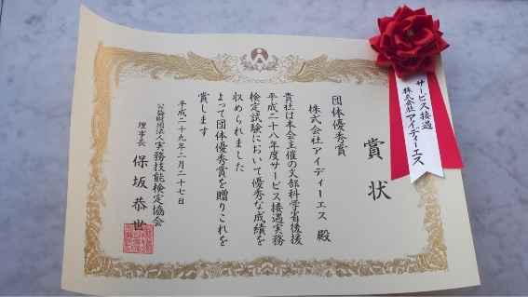
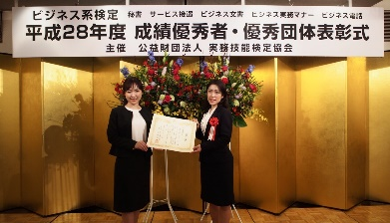
顧客満足実現に向けた取組み
■弊社取り組みに対する対外的な評価
「お客様満足こそ最大価値」と考える弊社では、満足度調査をはじめ様々なサービス改善活動やビジネスパーソンとして
基本となるマナーアップの徹底をしており、サービス提供を通して継続的にご満足いただけるよう努めています。
4年平均 91.30%のお客様がご満足と回答
（2019年12月末現在）*集計期間：2016年-2019年
「サービス接遇実務検定」
<サービス接遇実務検定 弊社資格保有者割合>
2年連続 団体優秀賞受賞
1級合格者
2級合格者
※平成28年度、平成29年度
41%
81%

Slide 23
顧客満足実現に向けた取組み
■顧客満足実現の仕組み
ITの仕事のベースは人間対人間であることを考え、当社の業界をITサービス業と定義し、顧客満足度に徹底的にこだわります。
お客様が満足するためのあらゆる取組みに力を入れ、サービス力で世界一のIT企業を目指しています。
顧客満足を実現する仕組みとして、「サービス力強化活動」、「CSインタビュー」、「改善活動」を柱にして顧客満足実現に取り組んでいます。
サービス力強化活動
顧客満足を実現するために不可欠な個々の能力の開発と組織カルチャーの醸成
スキルアップ
コミュニケーション
モチベーション
組織風土
サービスマインド
評価
報酬
CSコミットメント活動
お客様に対する満足度調査の実施と改善アクション
CSインタビュー(定量評価、定性評価)
改善活動・改善確認

